Slide 1

АРХИТЕКТУРА СИЛЬНОГО БРЕНДА

Slide 2
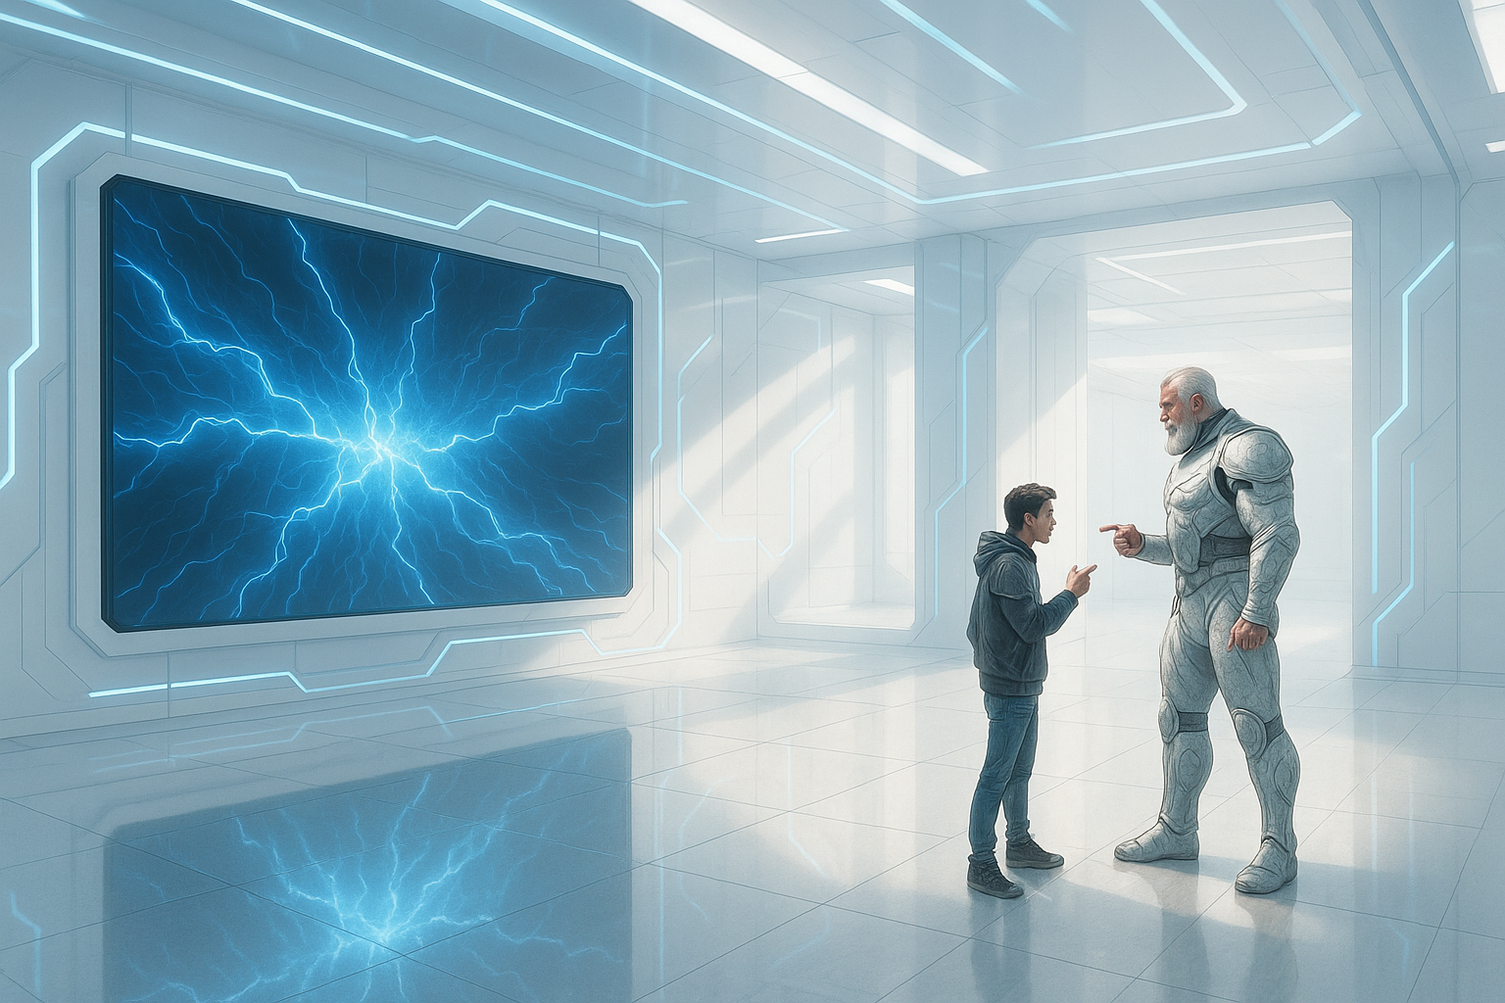
Зачем нам вообще инвестировать в БРЕНД?
Вопрос, который вам точно зададут в очередной раз, чтобы урезать бюджет

Slide 3
Дистрибуция
Цена
Продукт
Обязательное условие роста продаж – строится долго и дорого, но необходимо в первую очередь. Может занимать до 20% от общих затрат
В большинстве массовых категорий ценовая эластичность наблюдается на уровне 5-10%
При этом накопительный эффект отсутствует
Чувствительность к улучшению качества наблюдается при капитальных инвестициях на >20%
Зачем нам вообще инвестировать в БРЕНД?
Вопрос, который вам точно зададут в очередной раз, чтобы урезать бюджет

Slide 4






Дистрибуция
Цена
Продукт
Обязательное условие роста продаж – строится долго и дорого, но необходимо в первую очередь. Может занимать до 20% от общих затрат
В большинстве массовых категорий ценовая эластичность наблюдается на уровне 5-10%
При этом накопительный эффект отсутствует
Чувствительность к улучшению качества наблюдается при капитальных инвестициях на >20%
Зачем нам вообще инвестировать в БРЕНД?
FMCG
РИТЕЙЛ
ФАРМА
4%
0.5%
9%
Инвестиции в Бренд от оборота
АВТО
ТЕЛЕКОМ
ФИНАНСЫ
1%
1.3%
0.8%
Вопрос, который вам точно зададут в очередной раз, чтобы урезать бюджет
*Анализ Media Instinct Group на основе данных мониторинга рекламы Mediascope

Slide 5

Performance Only – тупиковая стратегия
Так как по ряду фундаментальных причин – цена Конверсии растет слишком сильно
Парадигма получения информации сильно меняется
 | 2015 | 2019 | 2023 | 2025F
Классический веб-поиск | 98% | 90% | 78% | 64%
Поиск на маркетплейсах | 1% | 5% | 14% | 21%
Поиск через ИИ-помощников | 0% | 0% | 1% | 5%
Голосовой поиск | 1% | 5% | 7% | 10%
Источник: Mediascope Brand Pulse, отраслевые BHT. * – спонтанное и/или подсказанное

Slide 6
Performance Only – тупиковая стратегия
Так как по ряду фундаментальных причин – цена Конверсии растет слишком сильно
+60%
Парадигма получения информации сильно меняется
 | 2015 | 2019 | 2023 | 2025F
Классический веб-поиск | 98% | 90% | 78% | 64%
Поиск на маркетплейсах | 1% | 5% | 14% | 21%
Поиск через ИИ-помощников | 0% | 0% | 1% | 5%
Голосовой поиск | 1% | 5% | 7% | 10%
Средний рост CPА 2022-2024
За тот же период:
Инфляция в РФ +32%
Курс доллара +34%
Источник: Mediascope Brand Pulse, отраслевые BHT. * – спонтанное и/или подсказанное

Slide 7












Сильный Бренд – способен снизить СРА
СТОИМОСТЬ ВЫДАЧИ КРЕДИТА НАЛИЧНЫМИ
14 225 руб
~ в 2 раза
7697 руб
ниже стоимость привлечения клиентов
Данные о CPA с бирж, май 2025. BHT NDA Бренда, Brand Pulse

Slide 8

Что будет лежать в фундаменте сильного БРЕНДА?
С учетом тенденций аудитории и медиа рынка в среднесрочном горизонте до 2030

Slide 9

15%
OLV
78%
ТВ
CPT
390 руб
240 руб
CPT
Видео блогеры
7%
Объем рынка видео рекламы 2025
Млрд. руб
CPT
1400 руб
ВСЕ ЛЮБЯТ СМОТРЕТЬ ВИДЕО
Видеореклама – всегда будет оставаться наиболее эффективной для построения бренда
Но пока 78% инвентаря по-прежнему на ТВ

Slide 10



это 25 млн чел
45-70 – это 48 млн чел
45+
это 16 млн чел
45-70 лет – это 18 млн чел
Очень сильно недооценены
В горизонте 5-7 лет следует подумать о фокусе именно на них
это 7 млн чел
45-70 лет – это 8 млн чел
Либо заниматься
молодежью ОЧЕНЬ вдумчиво
Источник: Росстат, Опрос ВЦИОМ об игровых консолях (2025)

Slide 11
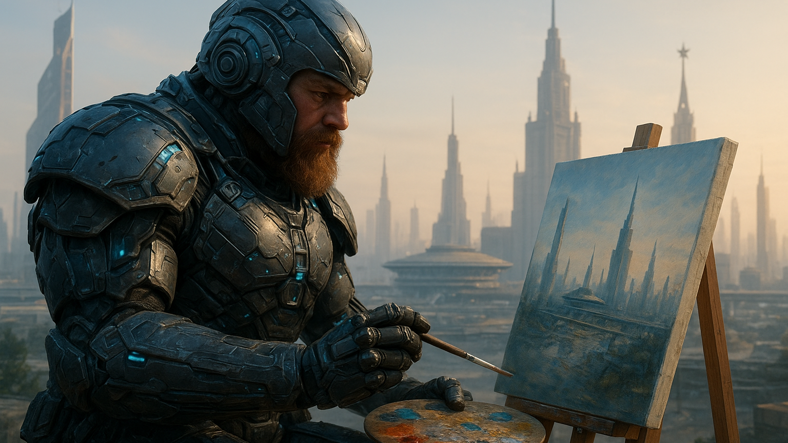

11
+30%
-30%
НЕ СТОИТ ПЕРЕОЦЕНИВАТЬ СИЛУ КРЕАТИВА
Не косячить – гораздо важнее и эффективнее, чем пытаться сделать прорыв в моменте

Slide 12

МЫ РАБОТАЕМ С ФАКТАМИ!
Часто они скучнее, чем хотелось бы, но зато все, что мы говорим, работает!
ЭТО НАША СТРАТЕГИЯ,
И МЫ ЕЕ ПРИДЕРЖИВАЕМСЯ

